Slide 1
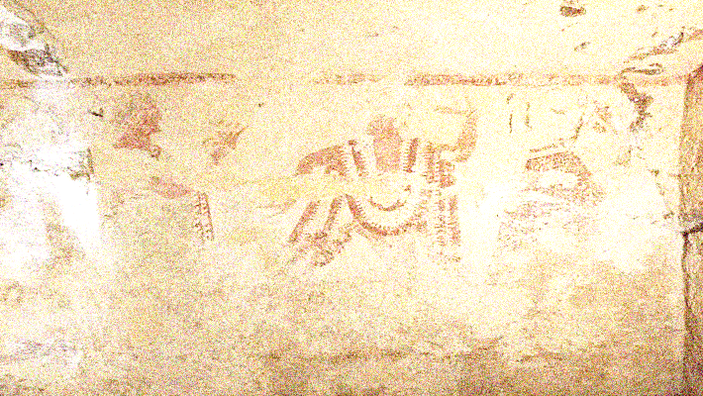
Контрольный тест
«Искусство древних этрусков»

Slide 2

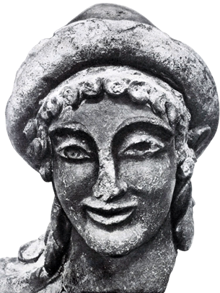
Вопрос 1. Кем являлись этруски?
Крестьяне в древнем Риме
Племя, напавшее на древний Рим
Предшественники древних римлян.
Вопрос 2. Продолжите предложение: Прах умершего человека этруски помещали в _______________________ .
Вопрос 3. Как этруски делали зеркала?
На одну сторону наносили фольгу, на другую – картинку
Одну сторону полировали, на другую наносили гравировку или рельеф
На одну сторону крепили амальгаму, другую не трогали
Вопрос 4. Назовите технику, которой овладели этруски в совершенстве?
Скульптура
Ювелирное искусство
Керамика
Бронзовое литьё

Slide 3

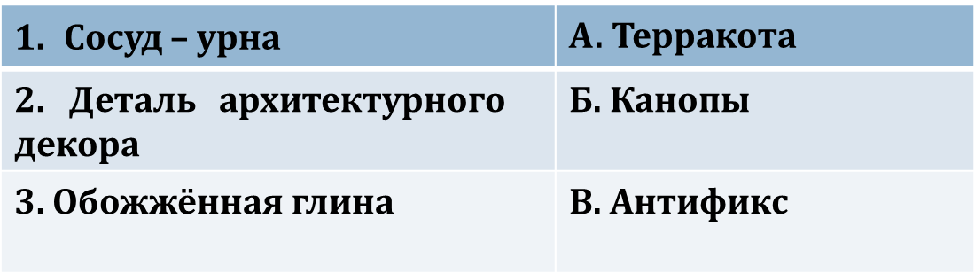

Вопрос 5. Этруски оказали культурное влияние на:
Грецию
Китай
Рим
Индию
Вопрос 6. Соотнесите понятия и определения
Вопрос 7. Какой тип гробниц встречается на этрусском кладбище в Черветери?

Slide 4

На следующих слайдах представлены архитектурные сооружения Древней Этрурии.
Напишите их названия, дату создания

Slide 5
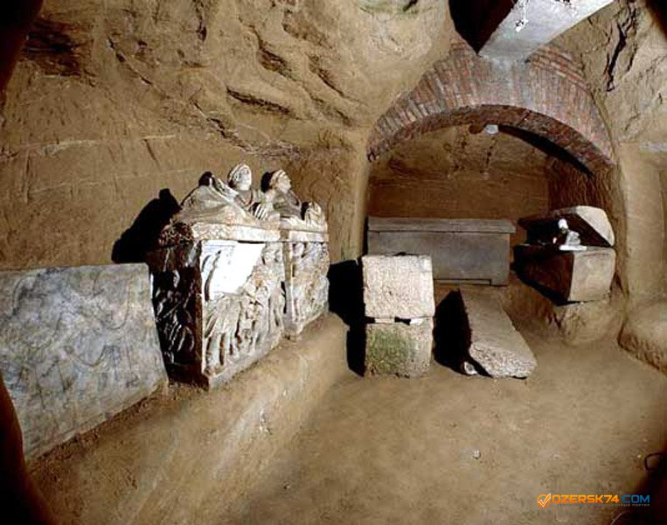
8
Ответ.
Этрусские некрополи в Черветери — захоронения этрусков из древнего города Кайсра, расположенные около Черветери.
6 в. До н.э.

Slide 6
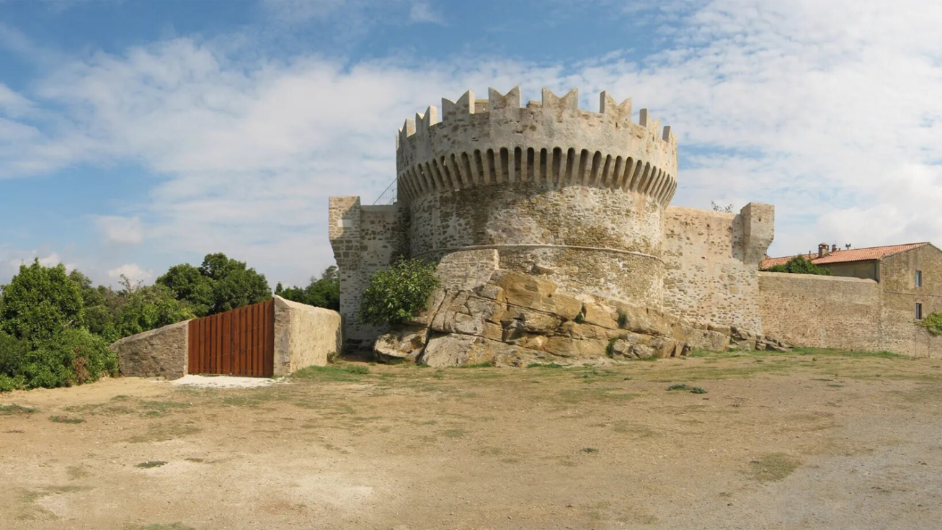
9
Ответ.
Руины древнего этрусского города Популония. Этрусская крепость недалеко от Баретти, Тоскана, Италия. 15 в.

Slide 7
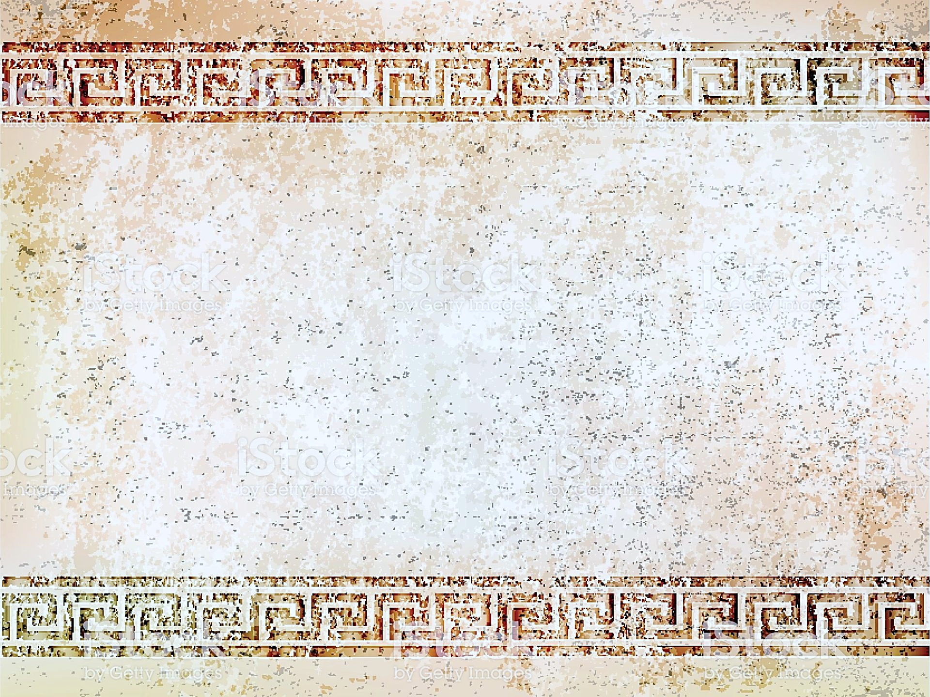
На следующих слайдах представлены скульптуры.
Напишите их названия.

Slide 8
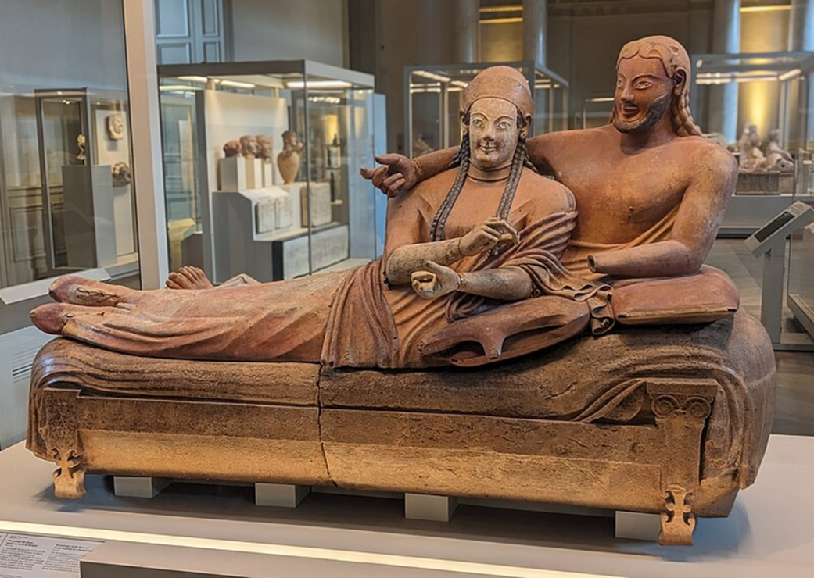
10
Этрусский саркофаг из некрополей в Черветери, который входит в состав экспозиции Национального музея этрусского искусства на вилле Юлия III в Риме. Высота - 114 см, длина - 190 см. В древности был расписан. Датируется второй половиной VI века до н. э.

Slide 9
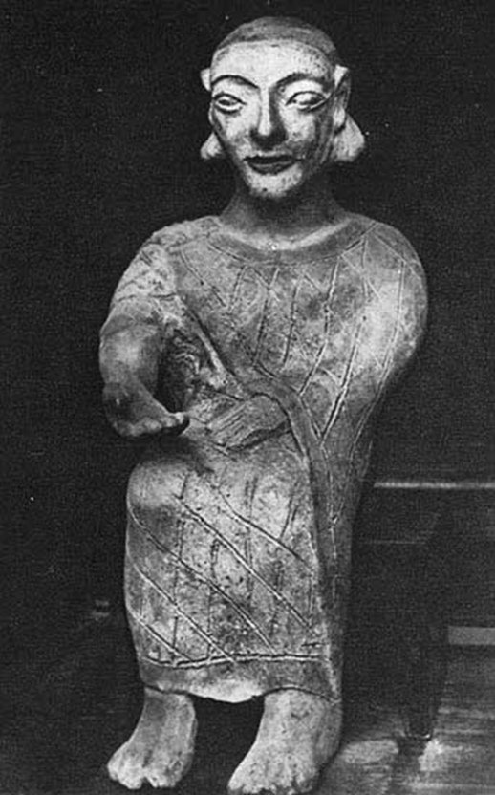
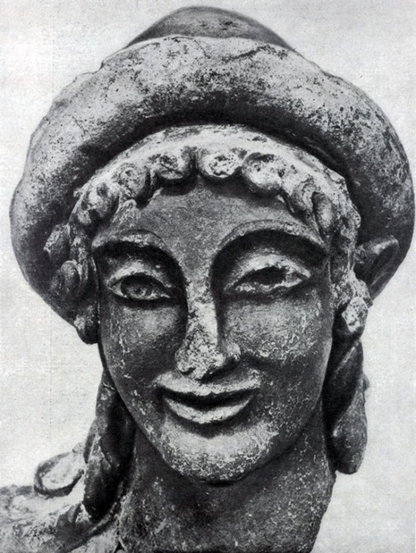
12
11
Терракотовая статуэтка сидящей фигуры из гробницы в Черветери (Цере), датированная VI веком до н. э.
Голова статуи Гермеса из Вей, сделанная из глины и датируемая около 500 г. до н. э.

Slide 10
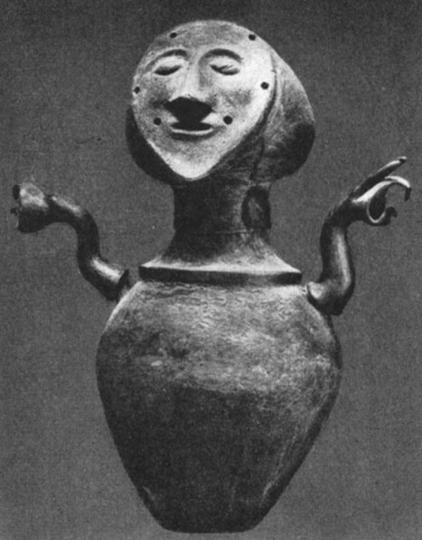
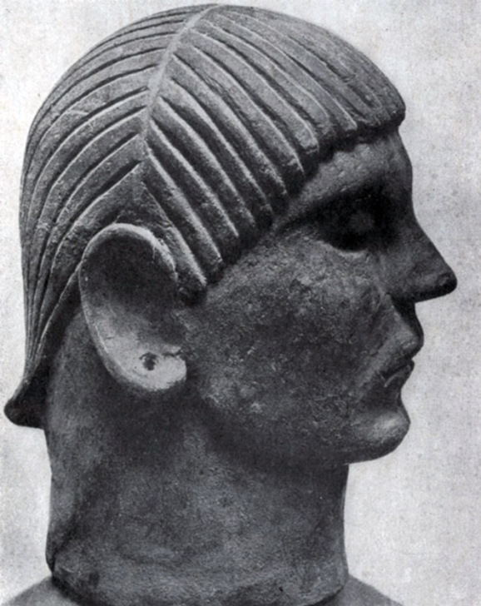
13
14
Этрусская урна из Кьюзи.
Глина.
Ок. 600 г. до н. э.
Кьюзи, Национальный этрусский музей.
Голова с погребальной урны из Кьюзи. Начало VI в. до н. э. Глина.

Slide 11
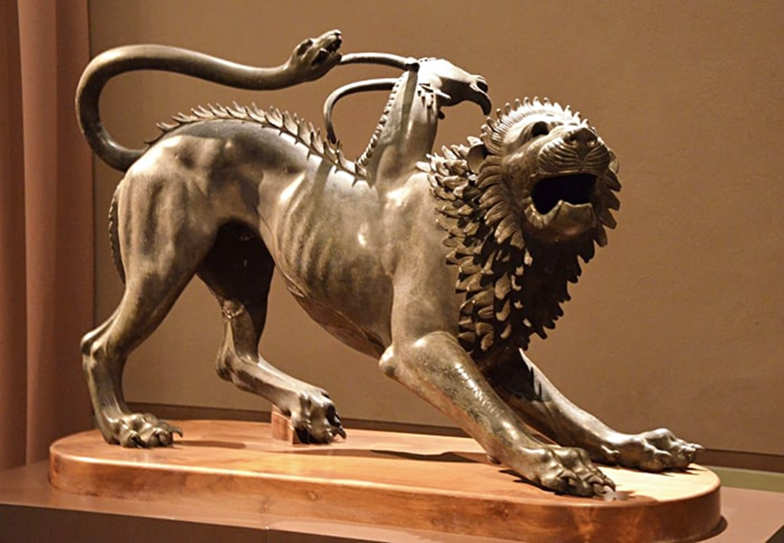
15
Химера из Ареццо
Бронзовая скульптура
Бронзовая скульптура, один из самых знаменитых образцов скульптуры этрусков. Датируется V веком до н. э. Высота «Химеры из Ареццо» - около 80 см.

Slide 12
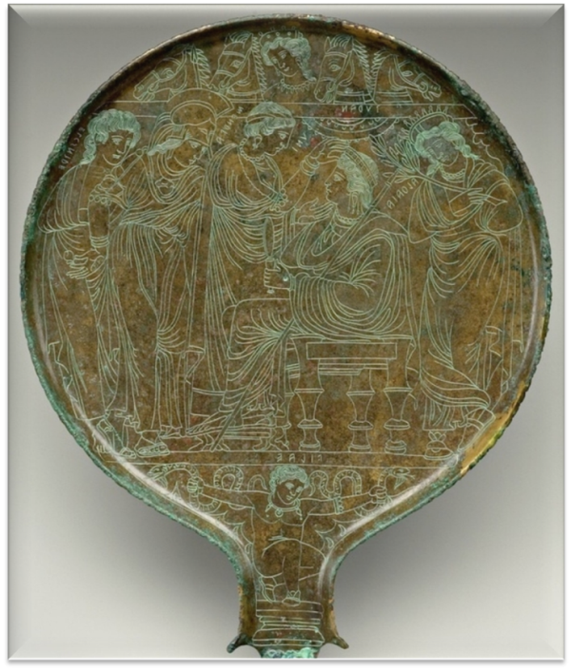
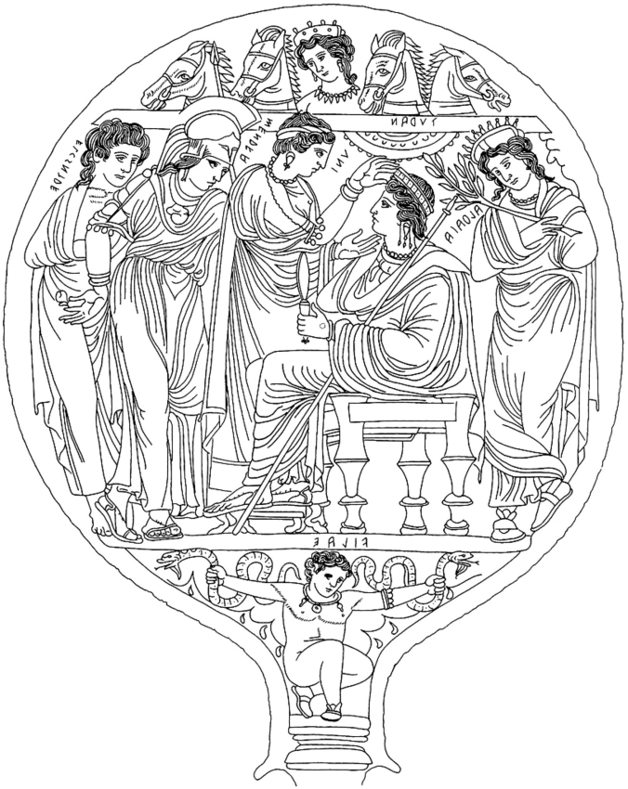
Перед вами этрусское зеркало.
Что на нем изображено
Бронзовое зеркало с изображением Суда Париса, слева направо: Элксентре, Менрва, Уни, Туран, Алтайя. Тесан с колесницей рассвета в верхнем обрезе. В нижнем обрезе Виле душит змей.
Дата IV век до н.э.
Коллекция Музей искусств Университета Индианы, Блумингтон
16

Slide 13
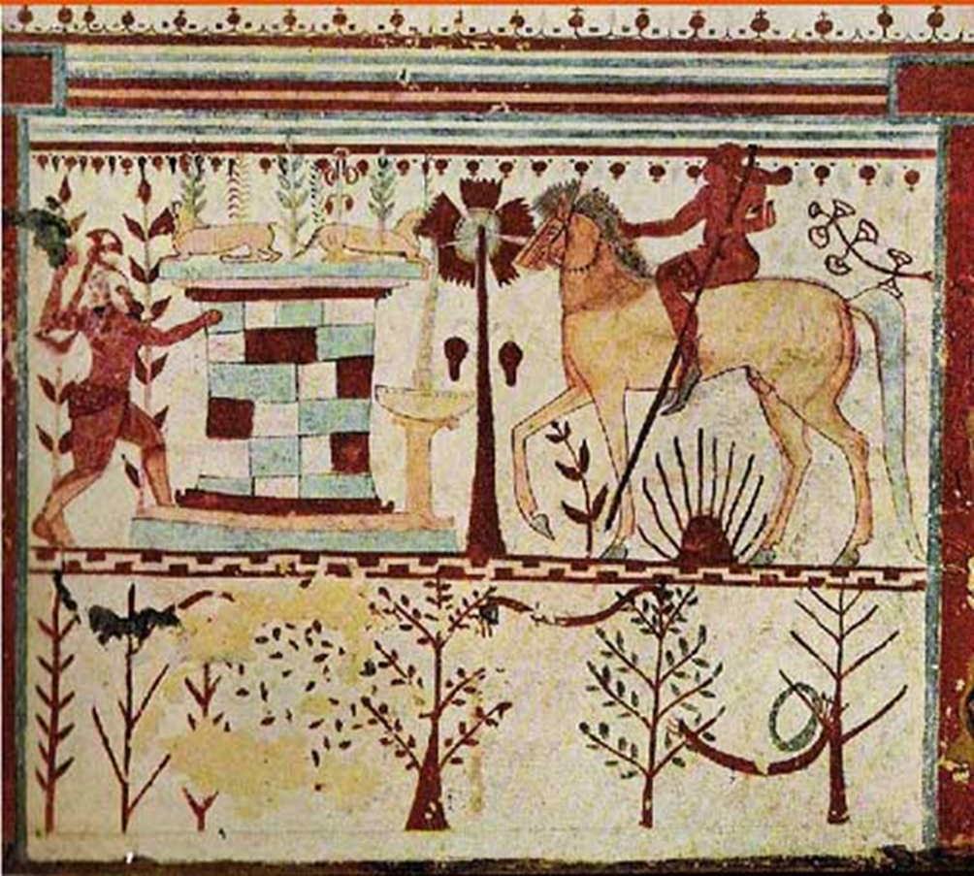
17
В какой гробнице находится эта фреска?
«Гробница быков» — этрусская гробница в некрополе Монтероцци близ Тарквинии, в регионе Лацио, Италия.
Гробница была обнаружена в 1892 году и датируется либо 540–530 годами до н. э., либо 530–520 годами до н. э.. Названа в честь двух быков, которые изображены на одной из фресок.

Slide 14
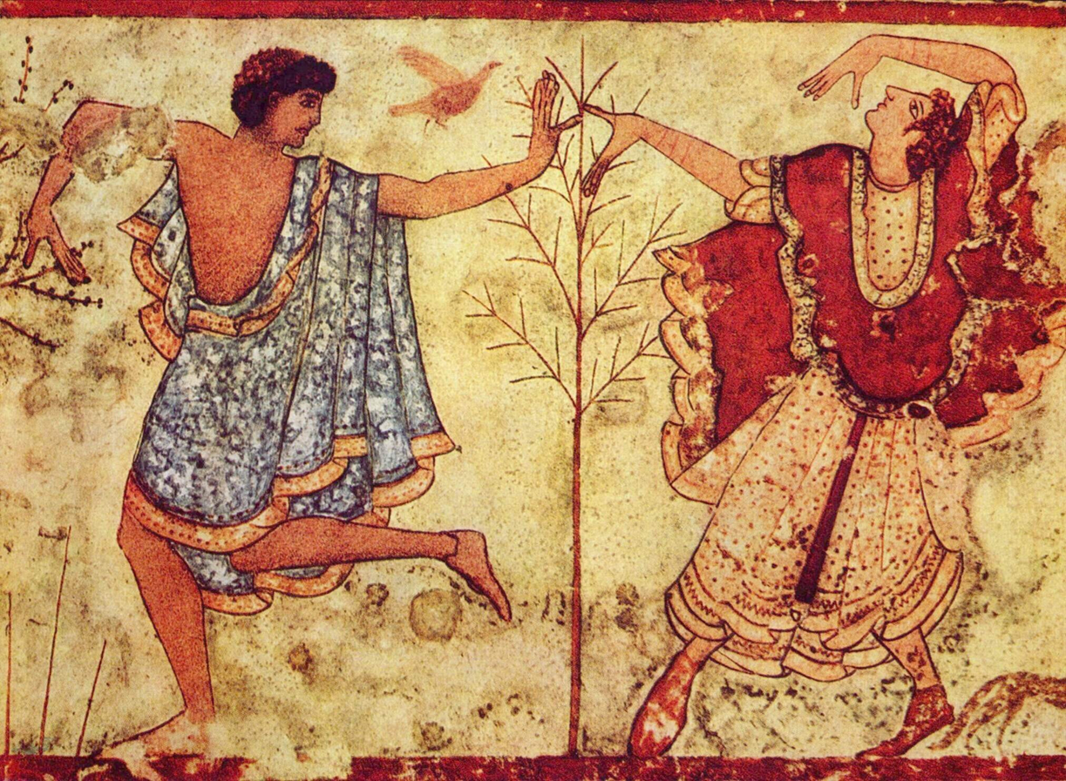
18
В какой гробнице находится эта фреска
Фрагмент фрески с изображением танцоров. Правая стена гробницы Триклиния*. Около 470 г. до н. э.

Slide 15
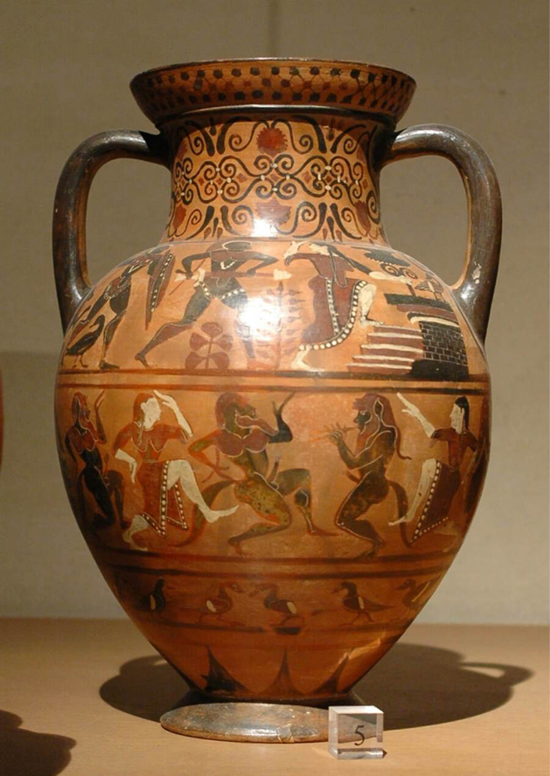
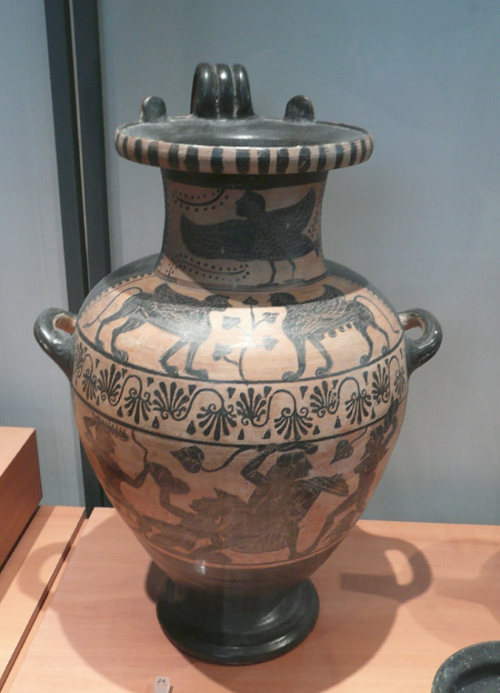
19. Какой стиль росписи?
Чернофигурный

